Slide 1

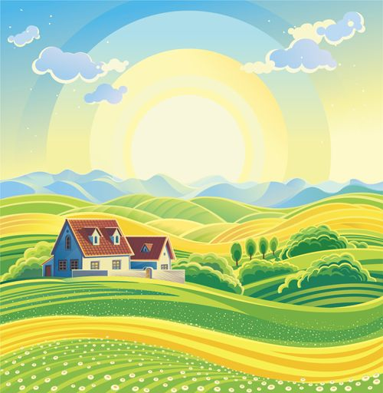

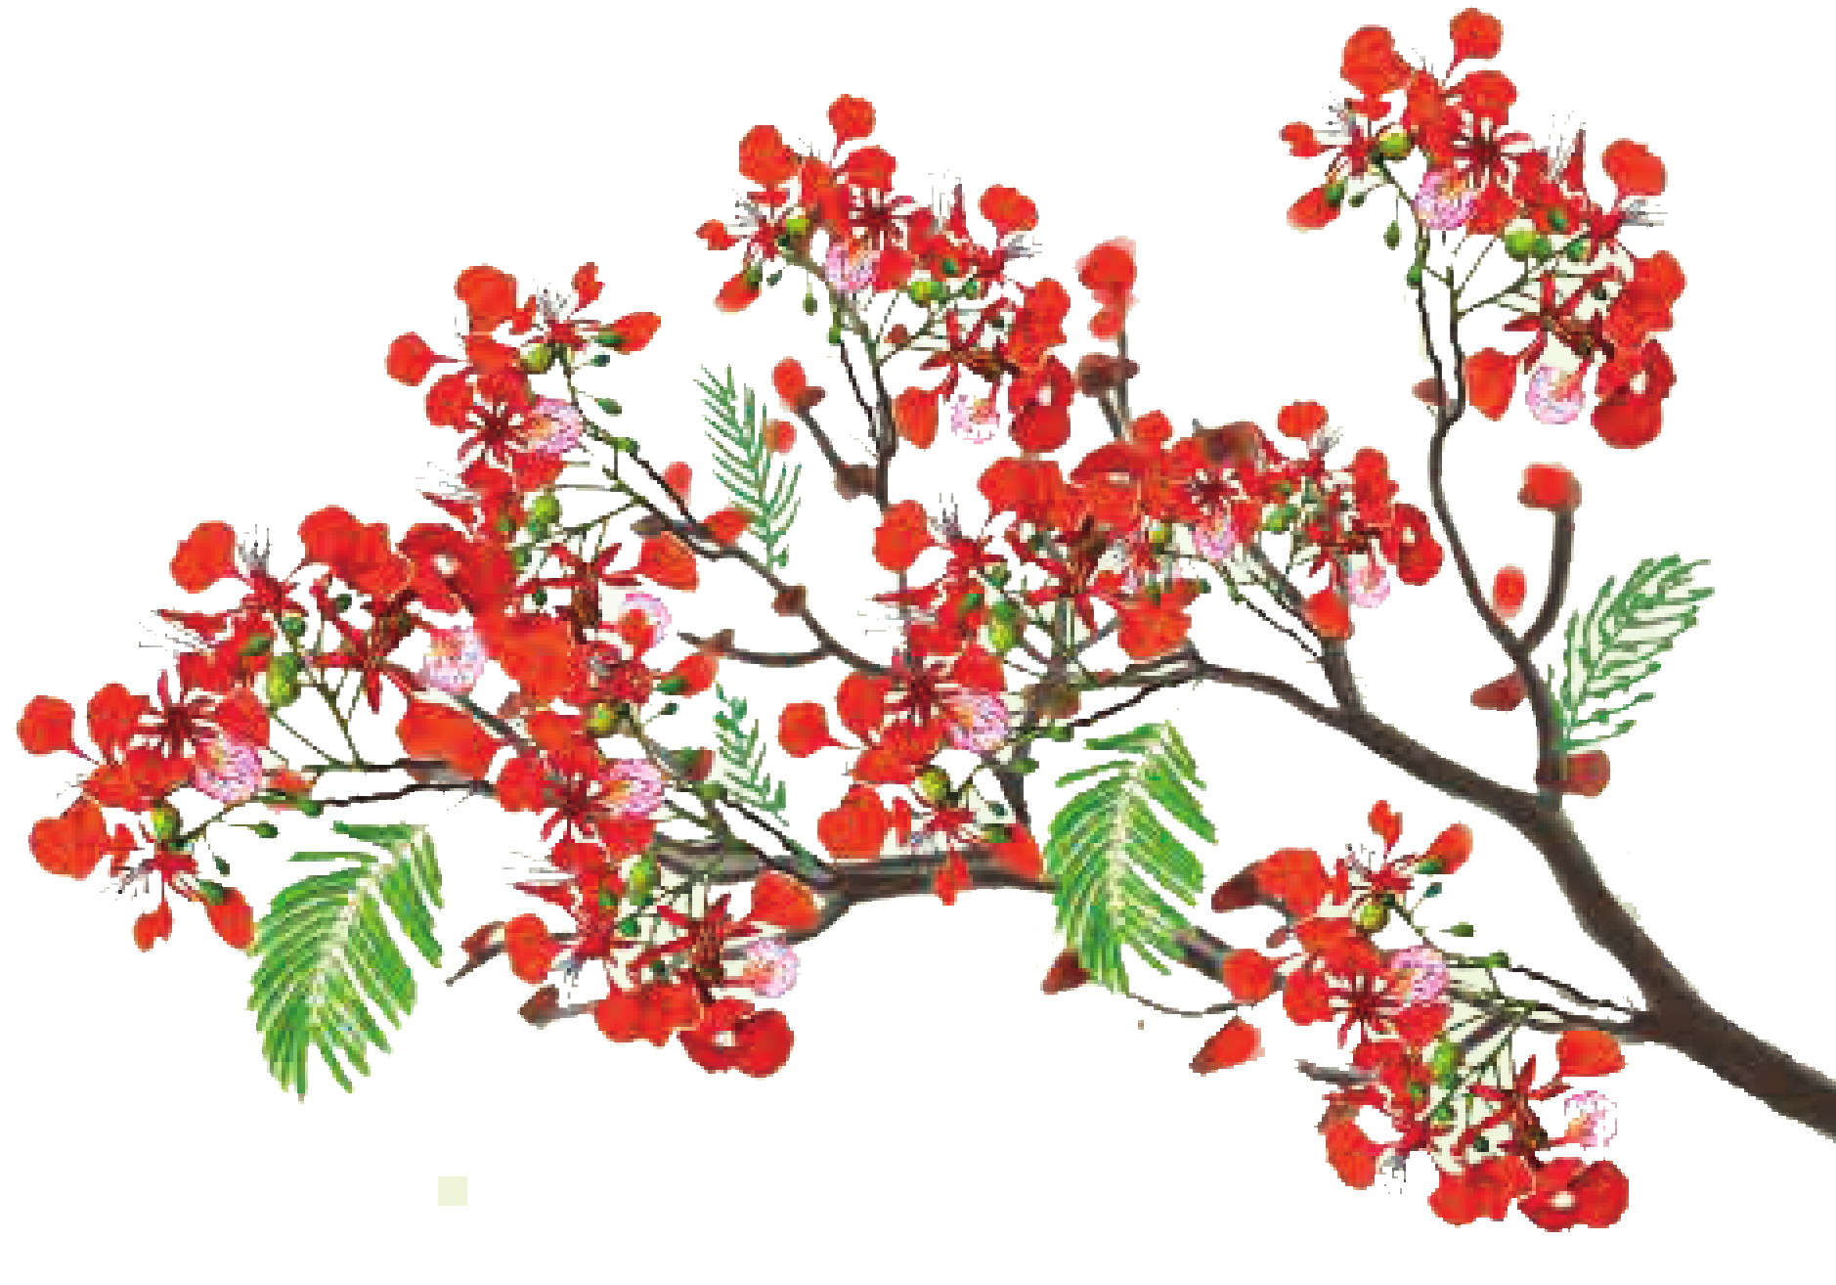
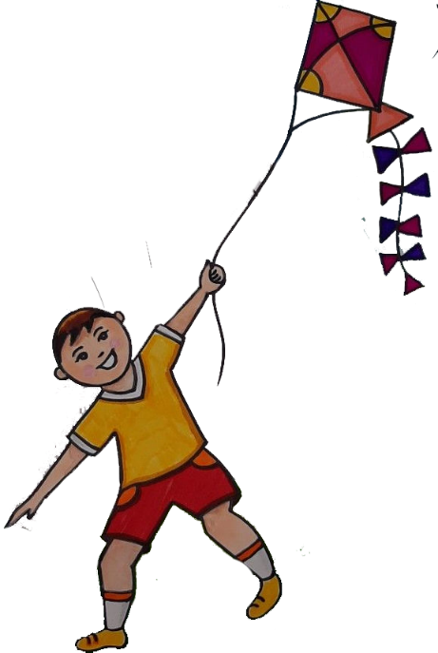
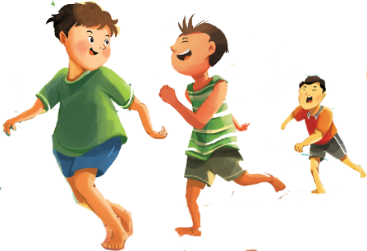
TIẾT 31
HỌC HÁT BÀI: EM YÊU MÀU HÈ QUÊ EM
Nhạc và lời: Trần Minh Đặng

Slide 2
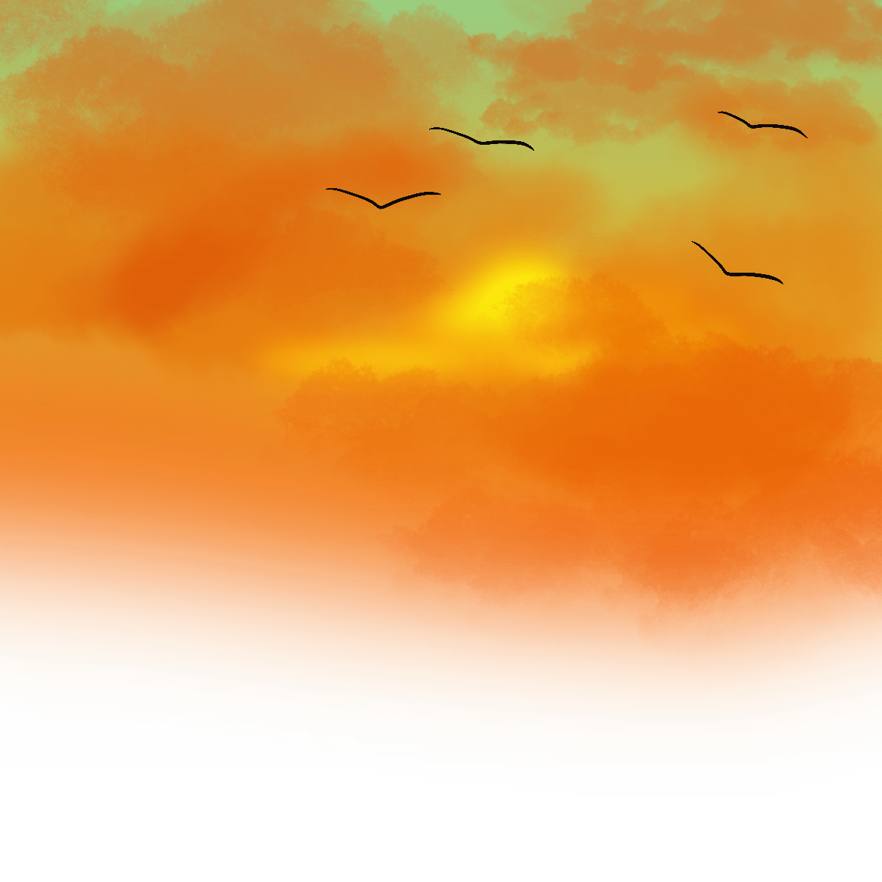

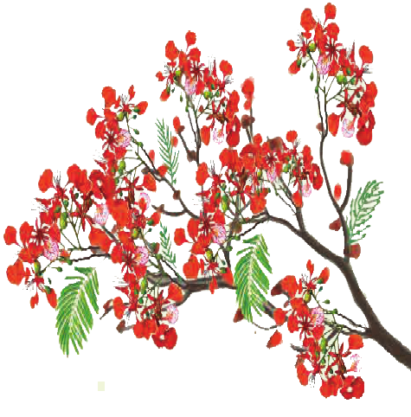

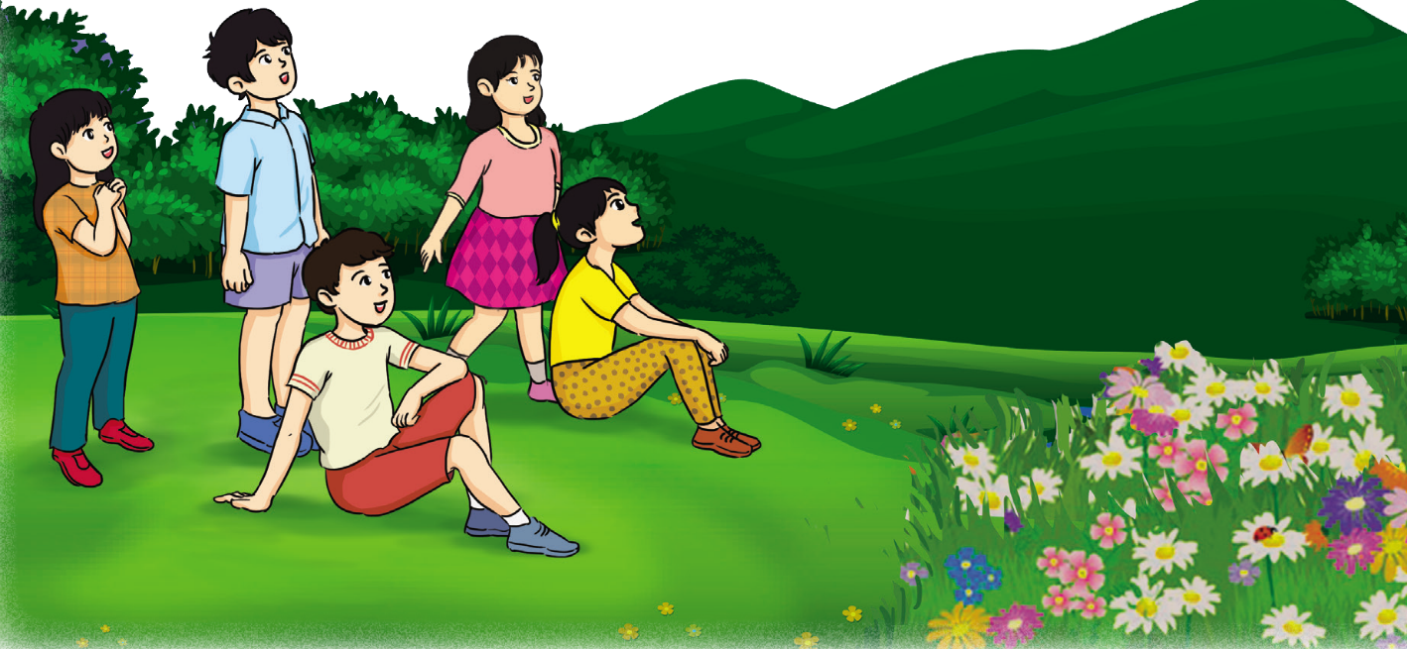

Hình thành kiến thức
Nhạc sĩ Trần Minh Đặng sinh năm 1975 tại An Giang , hiện đang là Chủ tịch Hội đồng Nhạc viện Thành phố Hồ Chí Minh và tham gia giảng dậy chuyên ngành Thanh nhạc. Ông là hội viên Hội Nhạc sĩ Thành phố Hồ Chí Minh và Hội Nhạc sĩ Việt Nam. Nhạc sĩ Trần Minh Đặng đã có nhiều sáng tác cho thiếu nhi, trong đó phải kể đến một số bài như: Chú Cuội và ước mơ của em, Sắc màu Trung thu, Hè vui trên biển, Trời mưa trời gió, Em yêu mùa hè quê em,… là những bài hát đã được các em thiếu nhi yêu thích và đón nhận.
Tác giả, tác phẩm
Bài hát Em yêu mùa hè quê em có nhịp độ hơi nhanh nói về lòng yêu thiên nhiên trong tiết trời mùa hè với những sự vật, sự việc thật lên thơ như Nắng hồng, tiếng ve, dòng kênh...

Slide 3



Câu 1: Em yêu nắng hồng quê em, yêu tiếng ve nó kêu trưa hè. Câu 2: Em yêu cánh đồng xanh bát ngát, dòng kênh nước lùa trong gió mát,
đường đê bướm hoa vờn bay. Câu 3: Em yêu cánh diều xa xa, yêu lũy tre với con trâu già. Câu 4: Em yêu sắc màu chim bói cá, chị ong ẩn mình trong tán lá,
cùng em hát vang chào hè. Câu 5: Hè về từng sóng lúa uốn lượn thướt tha. Câu 6: Hè về đàn cò trắng êm đềm lướt qua. Câu 7: Hè về chiều nắng sáng hoa phượng đỏ tươi. Câu 8: Hè về cùng em tiếng ca chan hoà.
Đọc lời ca

Slide 4
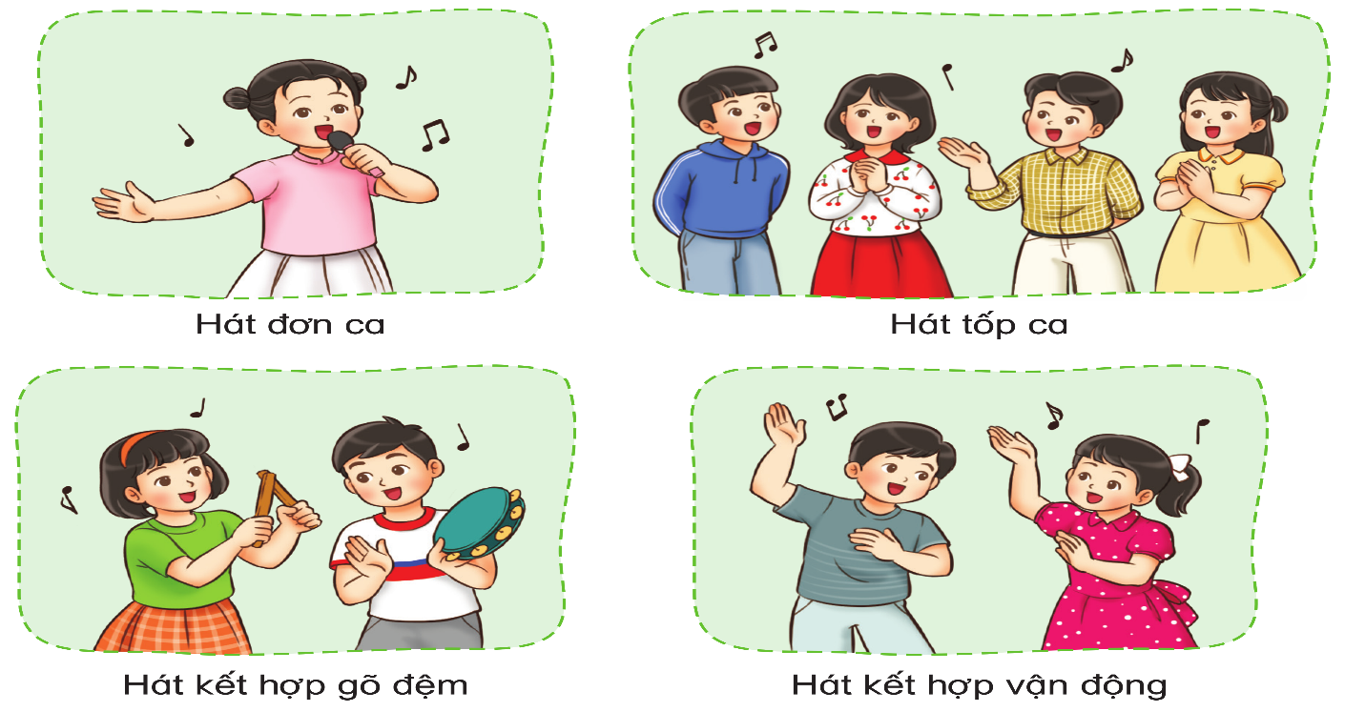
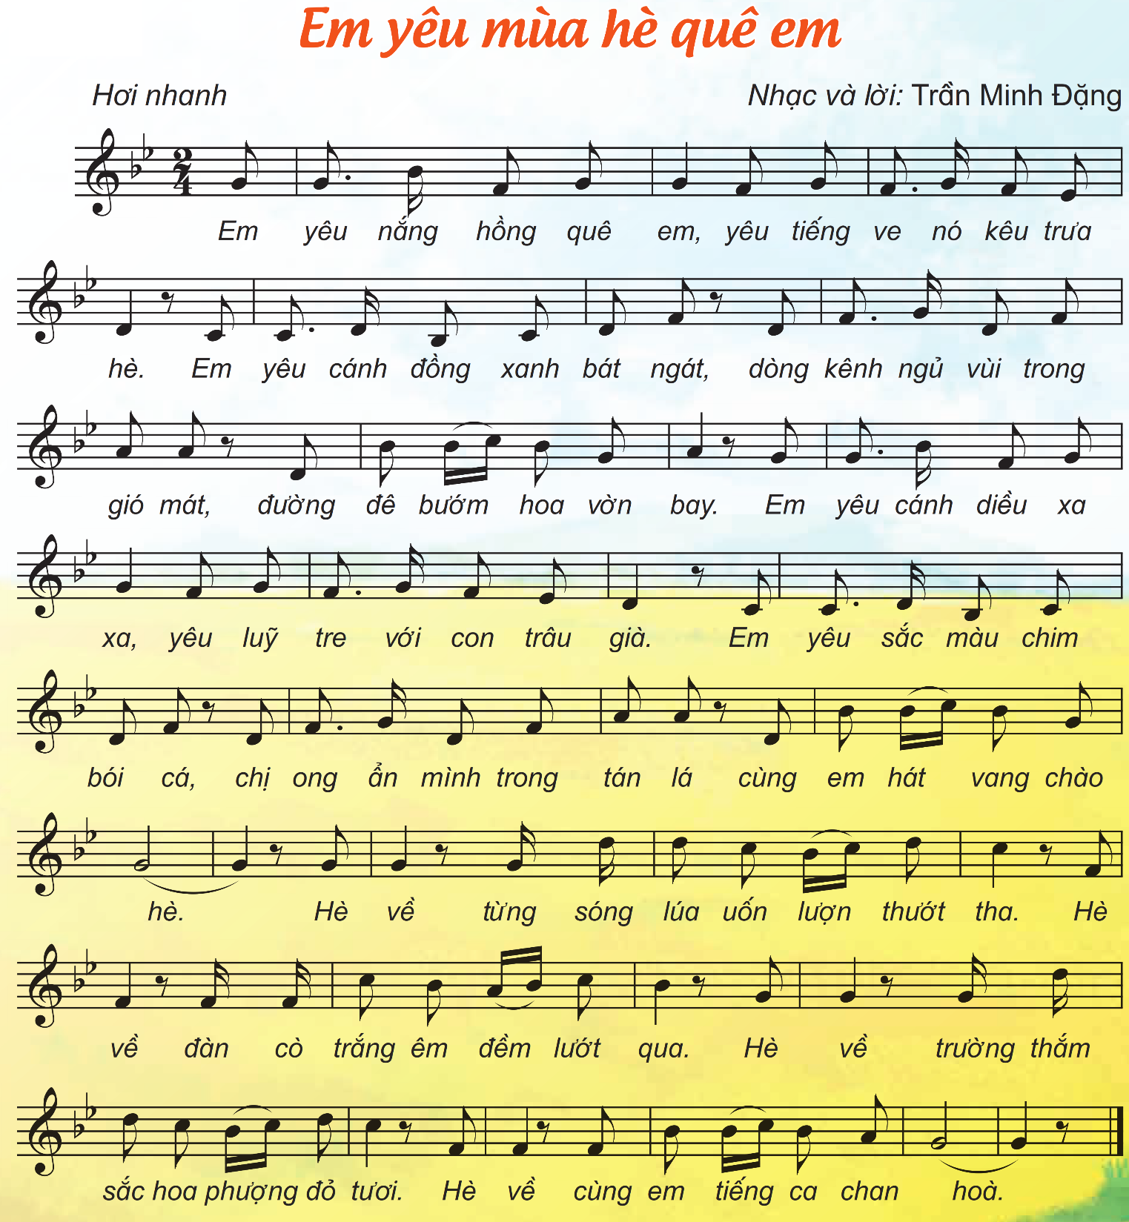
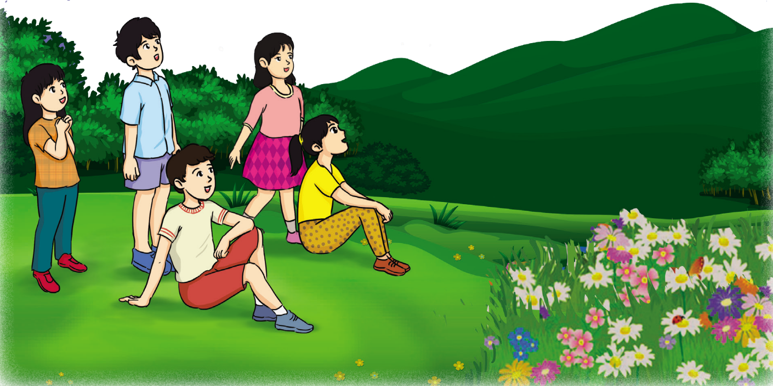
Hát hình thức tự chọn

Slide 5
Vận dụng – Trải nghiệm
Em thích thể hiện bài hát theo hình thức nào? Tại sao? Em có thể biểu diễn bài hát ở hình thức đơn ca hoặc song ca với bạn được không? Bài hát gợi cho em những cảm xúc và suy nghĩ gì?

